Slide 1
Сумський державний університет
Факультет електроніки та інформаційних технологій
Кафедра комп’ютерних наук
Інформаційна система обліку
підрозділів і працівників підприємства
Курсова робота з дисципліни «Об’єктно-орієнтоване програмування на мові Java» · Варіант 4
Виконав: студент групи ІН-42/2 Река Є. Д.
Керівник: П’ятаченко В. Ю.
Суми – 2026

Slide 2
Мета та задачі роботи
Мета: розробити настільний застосунок на Java для обліку підрозділів підприємства та їхніх працівників зі зберіганням даних у PostgreSQL.
Спроєктувати базу даних із двох пов’язаних таблиць з обмеженнями цілісності
Побудувати багаторівневу архітектуру за принципами ООП
Реалізувати доступ до даних через JDBC і PreparedStatement
Створити графічний інтерфейс на JavaFX з перевіркою введених даних
Реалізувати функції варіанта 4: статистика, переведення працівників, фонд зарплати, JSON
Перевірити роботу програми ручними та автоматизованими тестами
2

Slide 3
Функціональні можливості
Базові (60 балів)
75 балів
85 балів
100 балів
Вхід за логіном і паролем БД
Перегляд, додавання, редагування, видалення
Перевірка даних і зрозумілі повідомлення про помилки
JDBC + PreparedStatement
Підрозділи з кількістю працівників
Список працівників вибраного підрозділу
Сортування за кількістю працівників
Переведення всіх працівників до іншого підрозділу
Загальний фонд зарплати
Частка кожного підрозділу (таблиця + діаграма)
Експорт підрозділів і працівників у JSON
Імпорт із JSON однією транзакцією
Повний відкат при помилці у файлі
3

Slide 4
Використані технології
Технологія | Призначення в проєкті
Java 25 | Мова програмування: записи (record), текстові блоки, switch-вирази
JavaFX 25 | Графічний інтерфейс: таблиці, діалоги, секторна діаграма
PostgreSQL | Реляційна СКБД: транзакції, зовнішні ключі, обмеження CHECK
JDBC (pgJDBC 42.7) | Доступ до бази даних з Java через PreparedStatement
Jackson 2 | Перетворення об’єктів у JSON і назад (експорт / імпорт)
Maven | Збирання проєкту та керування залежностями
JUnit 6 + Embedded PostgreSQL | Автоматизовані тести на справжньому сервері PostgreSQL
4

Slide 5
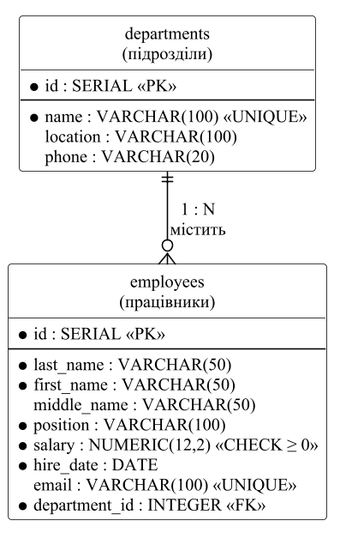
Структура бази даних
Дві таблиці: departments (підрозділи) і employees (працівники)
Зв’язок «один до багатьох» через зовнішній ключ department_id
ON DELETE RESTRICT – не можна видалити підрозділ, у якому є працівники
UNIQUE для назви підрозділу та email працівника
CHECK (salary >= 0), тип NUMERIC(12,2) для грошей – без похибок округлення
Індекс за department_id для швидкого підрахунку чисельності
Скрипти: sql/schema.sql і sql/data.sql (6 підрозділів, 18 працівників)
5

Slide 6
Архітектура застосунку
ui
JavaFX: вікно входу, вкладки, діалоги
Інтерфейс не містить SQL – лише виклики сервісів
Методи DAO отримують Connection, тому кілька операцій об’єднуються в одну транзакцію
Інкапсуляція: деталі JDBC приховані в DAO
Поліморфізм: сервіси залежать від інтерфейсів DepartmentDao / EmployeeDao
Наслідування: AppException → ValidationException, DataAccessException
Композиція: AppContext створює та зв’язує DAO і сервіси
service
Бізнес-логіка, перевірка даних, обмін JSON
dao
Інтерфейси та JDBC-реалізації доступу до таблиць
db
З’єднання, транзакції, переклад помилок SQL
PostgreSQL
Таблиці departments і employees
model · exception – спільні для всіх рівнів
6

Slide 7
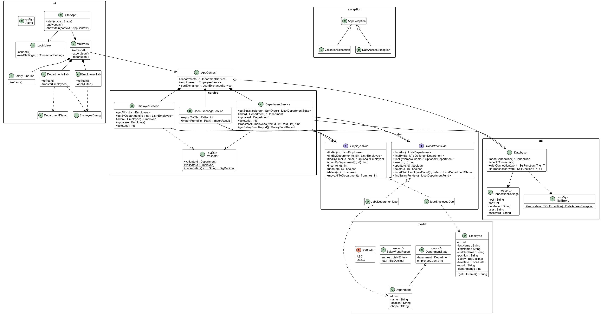
Діаграма класів (UML)
7

Slide 8
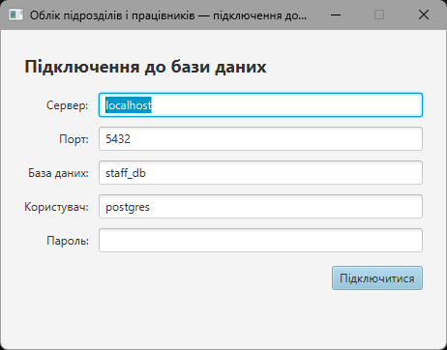
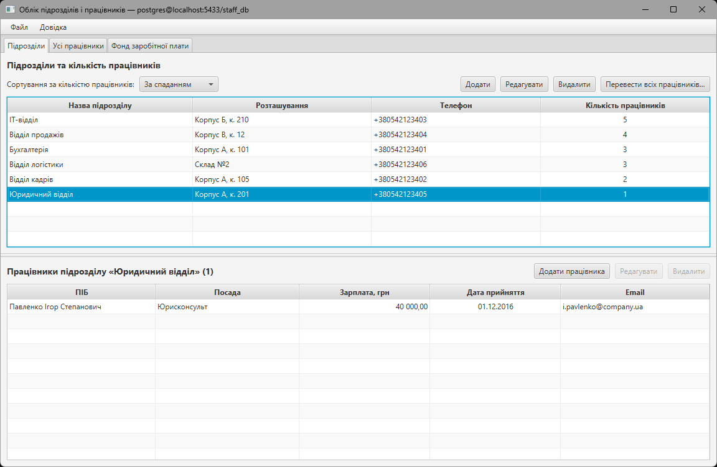
Вхід і вкладка «Підрозділи»
Вхід за логіном і паролем PostgreSQL
Підключення перевіряється у фоновому потоці
Сортування за кількістю працівників
Список працівників вибраного підрозділу
Підрозділи з кількістю працівників (75 балів)
8

Slide 9
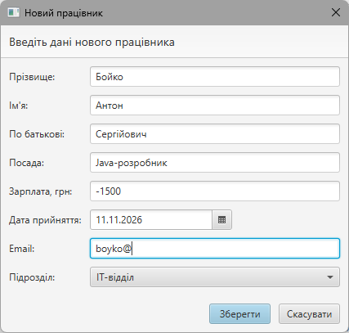
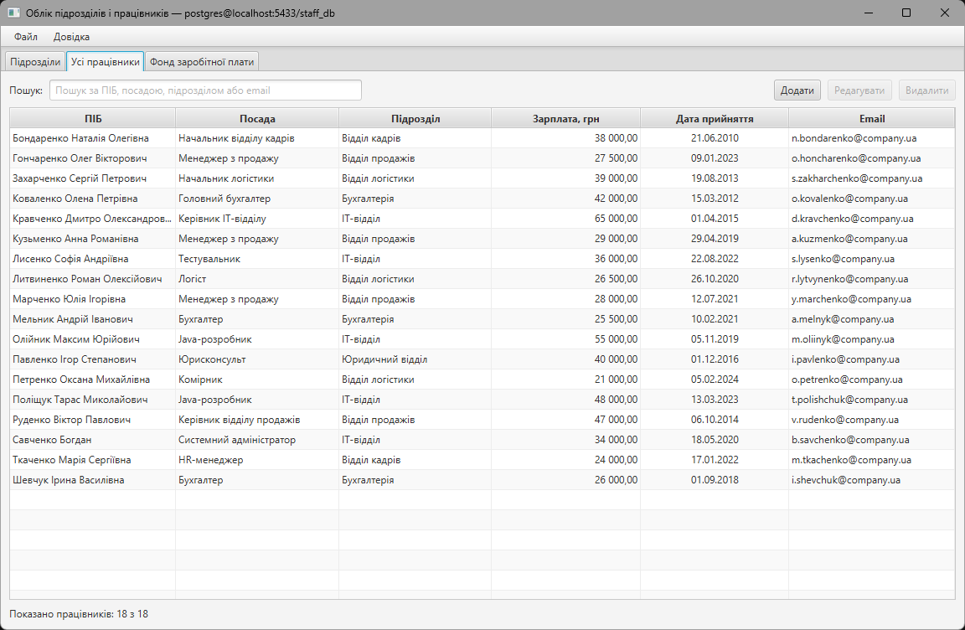
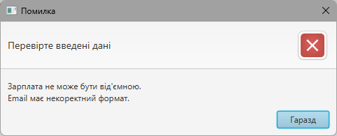
Працівники та перевірка даних
Усі помилки показуються одразу, запис не зберігається
Пошук і сортування всіх працівників
9

Slide 10
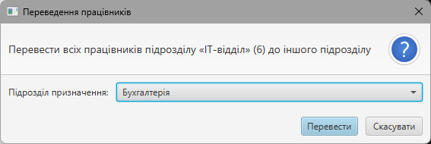
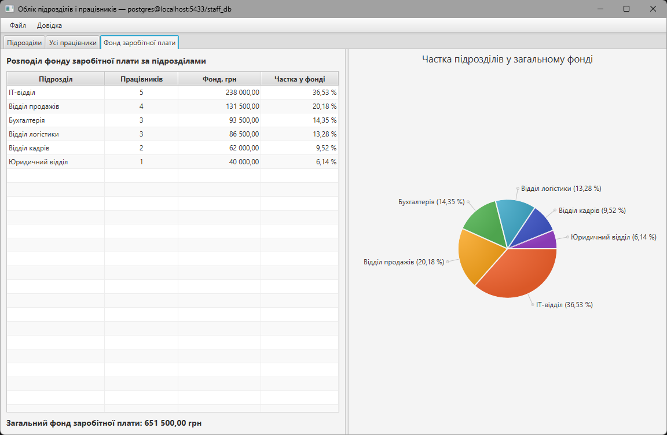
Переведення працівників і фонд зарплати (85 балів)
Переведення всіх працівників підрозділу
Виконується однією транзакцією UPDATE
Перевірка: різні підрозділи, обидва існують, є кого переводити
Загальний фонд: 651 500,00 грн
Частка ІТ-відділу: 36,53 %
Частки рахуються в BigDecimal з округленням до 0,01
Фонд заробітної плати та частки підрозділів
10

Slide 11
Експорт та імпорт JSON (100 балів)
{
"version" : 1,
"departments" : [ {
"name" : "Юридичний відділ",
"location" : "Корпус А, к. 201" }, ... ],
"employees" : [ {
"lastName" : "Павленко",
"position" : "Юрисконсульт",
"salary" : 40000.00,
"hireDate" : "2016-12-01",
"email" : "i.pavlenko@company.ua",
"department" : "Юридичний відділ" }, ... ]
}
Меню «Файл → Експорт у JSON» (Ctrl+E) та «Імпорт з JSON» (Ctrl+I)
Бібліотека Jackson, дати у форматі ISO
Працівник посилається на підрозділ за назвою – файл підходить для іншої бази
Підрозділи зіставляються за назвою, працівники – за email: повторний імпорт не створює дублікатів
Кожен запис перевіряється; при будь-якій помилці – перелік помилок і повний відкат транзакції
11

Slide 12
Тестування
29 / 29
автотестів пройдено
Клас тестів | Що перевіряється | К-сть
ValidatorTest | Правила перевірки даних | 6
DepartmentServiceTest | Статистика, сортування, переведення, фонд зарплати | 10
EmployeeServiceTest | Додавання, редагування, унікальний email | 5
JsonExchangeServiceTest | Експорт/імпорт, відкат, пошкоджений файл | 4
DatabaseTest | Підключення, помилки з’єднання, відкат транзакції | 4
Тести працюють зі справжнім PostgreSQL (Embedded PostgreSQL)
Перед кожним тестом база створюється заново зі скриптів
Ручне тестування інтерфейсу: 12 сценаріїв
12

Slide 13
Висновки
Розроблено застосунок на JavaFX + PostgreSQL з багаторівневою ООП-архітектурою
Виконано всі вимоги варіанта 4 (до 100 балів)
Цілісність даних забезпечують і програма, і обмеження бази даних
Усі SQL-запити параметризовані (PreparedStatement), операції з кількома записами – у транзакціях
Зрозумілі повідомлення про помилки українською мовою
Працездатність підтверджено 29 автотестами та ручним тестуванням
Вихідний код: https://github.com/CCh1e/staff-coursework
13

